Slide 1


Εφαρμογή απλών και σύνθετων δεικτών των τεσσάρων γεωπολιτικών πυλώνων στην μεθοδολογία της συστημικής γεωπολιτικής αναλύσεως
«Η περίπτωση της Συρίας»
Εθνικό και Καποδιστριακό Πανεπιστήμιο Αθηνών
Σχολή Οικονομικών και Πολιτικών Επιστημών
Τμήμα Τουρκικών και Σύγχρονων Ασιατικών Σπουδών
Καθ. Μάζης Ιωάννης
Υπ. Δρ Δήγκας Άγις-Γεώργιος

Slide 2

1. Εισαγωγή
2. Χωρική Πληροφορία
3. Αριθμοδείκτες Ισχύος
4. Τάση Ανακατανομής Ισχύος Πυλώνα
5. Τάση Ανακατανομής Ισχύος Υποσυστήματος
6. Συνολική Επίδοση Ισχύος Συστήματος
Περιεχόμενα

Slide 3
Εισαγωγή

Slide 4



















Εταιρείες συμβουλευτικής πάνω στην Γεωπολιτική

Slide 5
Πλεονεκτήματα αναλυτή
Area of Expertise
By theme ≠ By country
Methodology
Quantitative ≠ Qualitative
Computer literacy
Data driven ≠ Rumors driven analysis
Writings

Slide 6
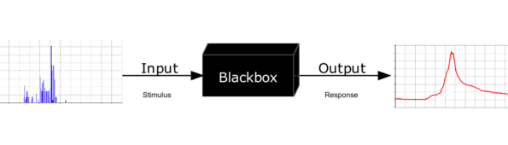
Μαθηματικά μοντέλα
Ορισμός
Μαθηματικό μοντέλο είναι η μαθηματική περιγραφή ενός φαινομένου. Τα ονομαζόμενα εφαρμοσμένα μαθηματικά έχουν ως άμεσο στόχο την αναζήτηση μαθηματικών μοντέλων που να εξηγούν φαινόμενα που περιγράφονται από συγκεκριμένες παρατηρήσεις ή πειράματα.
Ιδιότητες
Όλα τα μαθηματικά μοντέλα είναι λάθος.
Δεν μπορούν να αποτυπώσουν με ακρίβεια μια κατάσταση.
Υποστηρίζουν και δεν λαμβάνουν μια απόφαση.
Βελτιστοποιούνται με τον χρόνο.
Είναι άμεσα εξαρτημένα από την ποιότητα των δεδομένων.

Slide 7
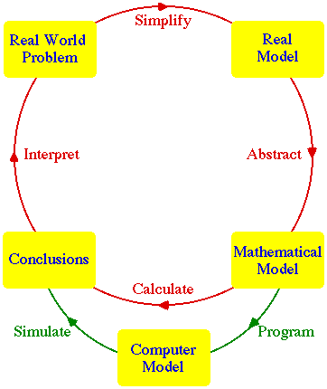
Κύκλος Βελτιστοποίησης Μαθηματικών Μοντέλων

Slide 8

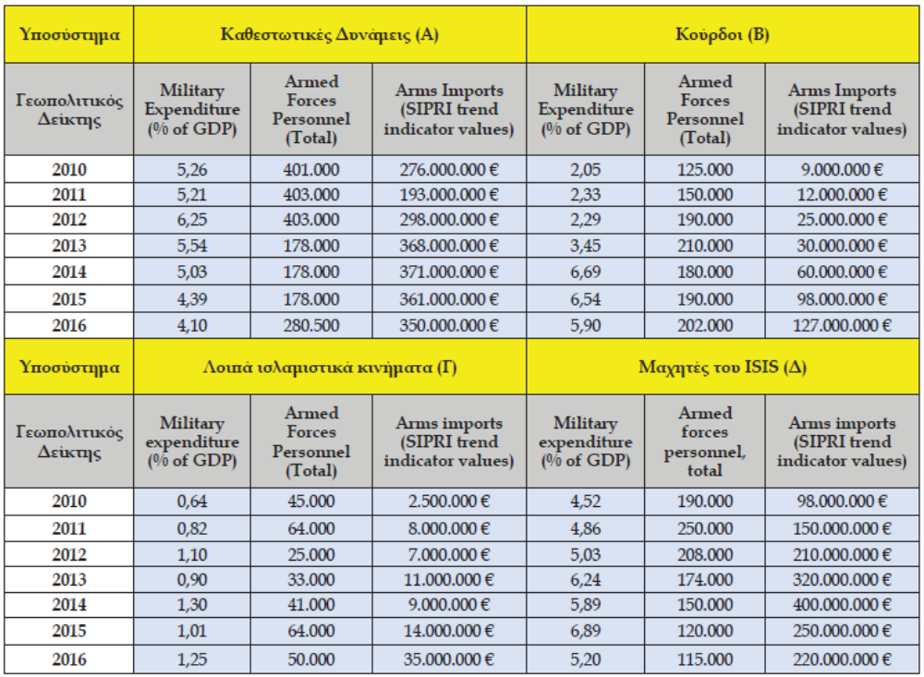

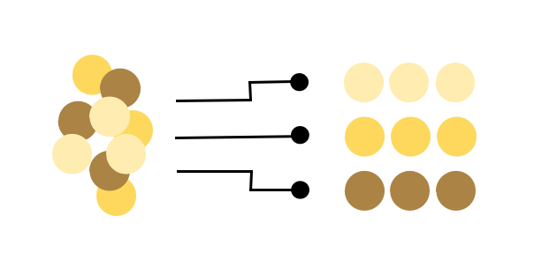


Μοντελοποίηση Σ.Σ.Γ.Α.
Βάση Δεδομένων
Αριθμοδείκτες
Οργάνωση σε Πυλώνες
Συνολική Επίδοση Συστήματος
Μαθηματικοί Υπολογισμοί

Slide 9
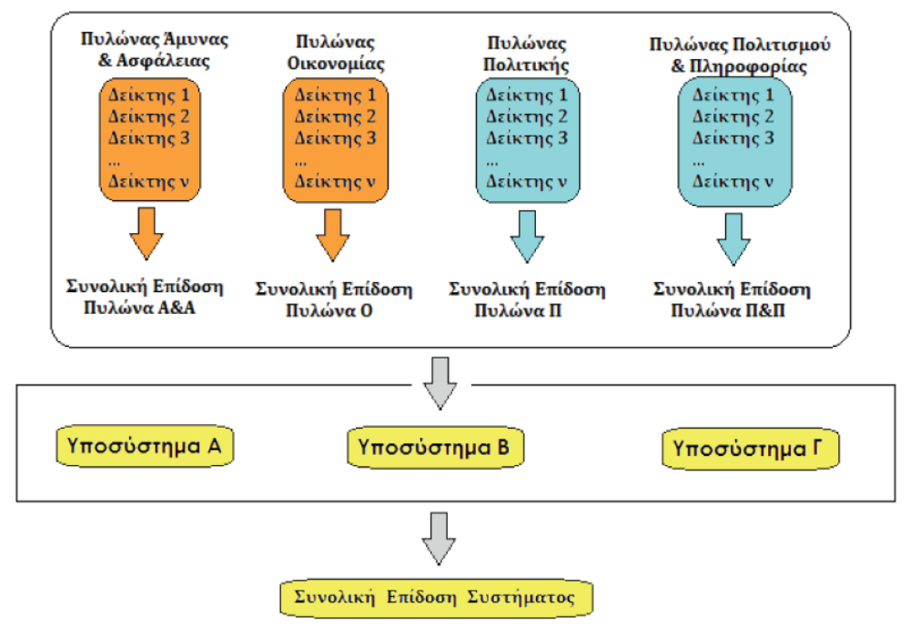
Μοντελοποίηση υπολογισμού Συνολικής Επίδοσης Συστήματος

Slide 10
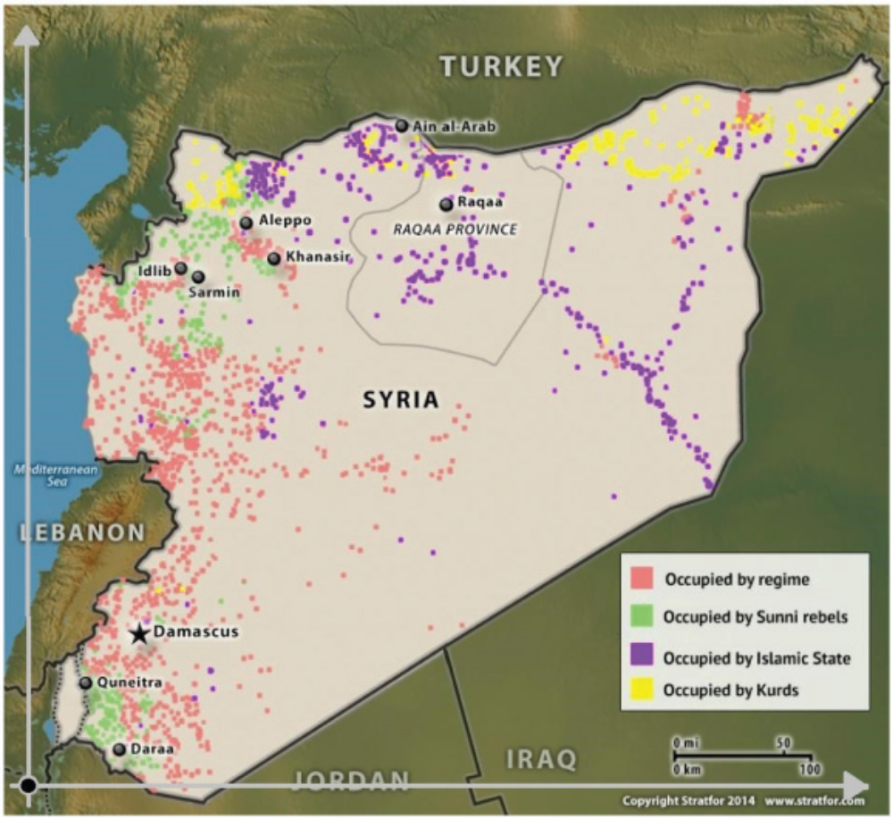
Τίτλος
«Ο ρόλος του Ισλαμιστικού Κινήματος (ΙSIS και λοιπά ισλαμιστικά κινήματα) στο Συριακό εθνοκρατικό σύστημα – Η ισχύς του πυλώνος Άμυνας & Ασφάλειας»

Slide 11
Προσδιορισμός Γεωπολιτικού Παράγοντα
Από τον τίτλο, ο αναλυτής έχει ορίσει ως:
Γεωγραφικό Σύμπλοκο/Σύστημα: το κράτος της Συρίας
Γεωπολιτικός Παράγοντας: το Ισλαμιστικό Κίνημα
Βάσει της πραγματολογίας για την περιοχή και του χάρτη κατανομής εδαφών, διαχωρίζει τους συμμετέχοντες σε τέσσερα διακριτά υποσυστήματα:
• Υποσύστημα Α: Καθεστωτικές δυνάμεις
• Υποσύστημα Β: Κούρδοι
• Υποσύστημα Γ: Λοιπά ισλαμιστικά κινήματα
• Υποσύστημα Δ: Μαχητές του ISIS – Γεωπολιτικός Παράγοντας

Slide 12
Επιλογή Πυλώνα και Δεικτών
Η επιλογή του προς ανάλυση Πυλώνα γίνεται με βάση την πραγματολογική γνώση του Συμπλόκου, από πλευράς του αναλυτή.
Στην συγκεκριμένη μελέτη περίπτωσης θεωρήθηκε ότι ο Πυλώνας Άμυνας & Ασφάλειας είναι αυτός με την κυρίαρχη σημασία.
Για την πιο αποτελεσματική και ολοκληρωμένη περιγραφή του Πυλώνα, ο αναλυτής επιλέγει αριθμοδείκτες με τρόπο τέτοιο, ώστε να χαρακτηρίζουν το μεγαλύτερο δυνατό εύρος των πτυχών του Πυλώνα, αποφεύγοντας τυχόν επικάλυψη πληροφορίας.
Θα πρέπει να αναφερθεί ότι για να μπορέσει ο αναλυτής να πράξει τα παραπάνω είναι επιτακτική η ύπαρξη μιας ενιαίας βάσεως δεδομένων, η οποία θα παρουσιάζει αδιαλείπτως τα δεδομένα και θα βασίζεται σε έγκυρες πηγές.

Slide 13
Αριθμοδείκτες για την Μελέτη Περίπτωσης

Slide 14
Χωρική Πληροφορία

Slide 15
Χωρική Πληροφορία
Προέρχεται κατά κύριο λόγο από την επιστήμη της Χαρτογραφίας, η οποία παρέχει την απαιτούμενη πληροφόρηση για την μορφολογία του εδάφους.
Συμπληρωματικώς προς τα ανωτέρω, λειτουργεί και η παρουσίαση των ιδιαίτερων χαρακτηριστικών ενός Συστήματος σε συνδυασμό με την μορφολογία του εδάφους, με την μορφή σύνθετων χαρτών.
Οι σύνθετοι χάρτες αυτοί, δύναται να περιέχουν περαιτέρω χρήσιμες πληροφορίες για την διενέργεια αναλύσεων, όπως η διασπορά δυνάμεων ενός στρατού στον χώρο, η τοποθεσία κρίσιμων στρατηγικών εγκαταστάσεων και κυβερνητικών κτιρίων, οι δίαυλοι εφοδιασμού, κλπ.
Η πληροφορία αυτή μπορεί να απεικονίζεται:
Σημειακώς
Κάλυψη επιφανείας

Slide 16
Χάρτης με σημειακή χωρική πληροφορία

Slide 17
Υπολογισμός Κέντρου Βάρους για χάρτη σημειακής χωρικής πληροφορίας
Η πληροφορία παρουσιάζεται με την μορφή σημείων πάνω στον χάρτη,
τα οποία χαρακτηρίζονται από συντεταγμένες.
Το Κέντρο Βάρους ενός Υποσυστήματος, το οποίο είναι και αυτό σημείο, θα χαρακτηρίζεται από ένα συγκεκριμένο γεωγραφικό μήκος και γεωγραφικό
πλάτος.
Αρκεί να υπολογιστεί ο μέσος όρος των γεωγραφικών μηκών και πλατών των σημείων, που μετέχουν στο Υποσύστημα.

Slide 18
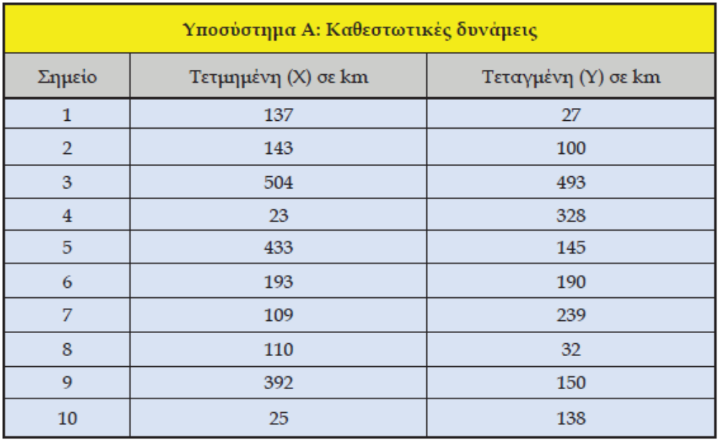
Παράδειγμα υπολογισμού Κέντρου Βάρους (σημειακής πληροφορίας)
Για την καλύτερη κατανόηση των ανωτέρω, παίρνουμε ενδεικτικά δέκα (10) σημεία για το Υποσύστημα «Καθεστωτικές Δυνάμεις»

Slide 19
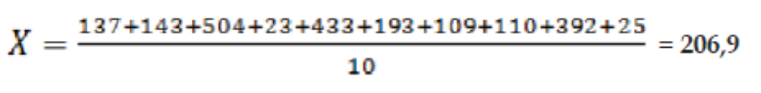
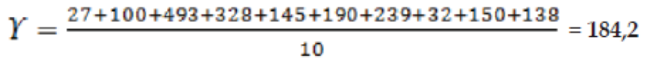
Παράδειγμα υπολογισμού Κέντρου Βάρους (σημειακής πληροφορίας)
Προσθέτοντας τις τετμημένες και τις τεταγμένες των σημείων αντίστοιχα και τις διαιρώντας με το πλήθος των σημείων, υπολογίζουμε την τετμημένη (Χ) και την τεταγμένη (Υ) του Κέντρου Βάρους του Υποσυστήματος.

Slide 20

Παράδειγμα υπολογισμού Κέντρου Βάρους (σημειακής πληροφορίας)
Επομένως, το Κέντρο Βάρους του Υποσυστήματος «Καθεστωτικές Δυνάμεις» είναι το (Χ=206.9, Υ=184.2).

Slide 21
Σταθμισμένο Κέντρο Βάρους (σημειακής πληροφορίας)
Ένα ακόμα ζήτημα που προκύπτει όμως από την ανάλυση των δεδομένων, και θα μπορούσε να μετατοπίσει το Κέντρο Βάρους, αφορά το είδος της πληροφορίας που αναπαριστά η σημειακή πληροφορία.
Το είδος της πληροφορίας που ενδεχομένως μπορεί να αναπαρίσταται, είναι:
Τύπος μονάδας (πεζικό, πυροβολικό, τεθωρακισμένα ή ειδικών δυνάμεων)
Πλήθος ανδρών που μετέχουν σε κάθε μονάδα
Είδος εξοπλισμού
Ακόμα και αξιολόγηση των ηγετικών χαρακτηριστικών αυτού που ηγείται της μονάδος
Κατά περίπτωση και σύμφωνα με την κρίση και την εμπειρία του εκάστοτε αναλυτή, γίνεται κατανομή συντελεστών βαρύτητας στα προς ανάλυση σημεία, ανάλογα με τον είδος της πληροφορίας που επιθυμεί να ενσωματώσει.

Slide 22
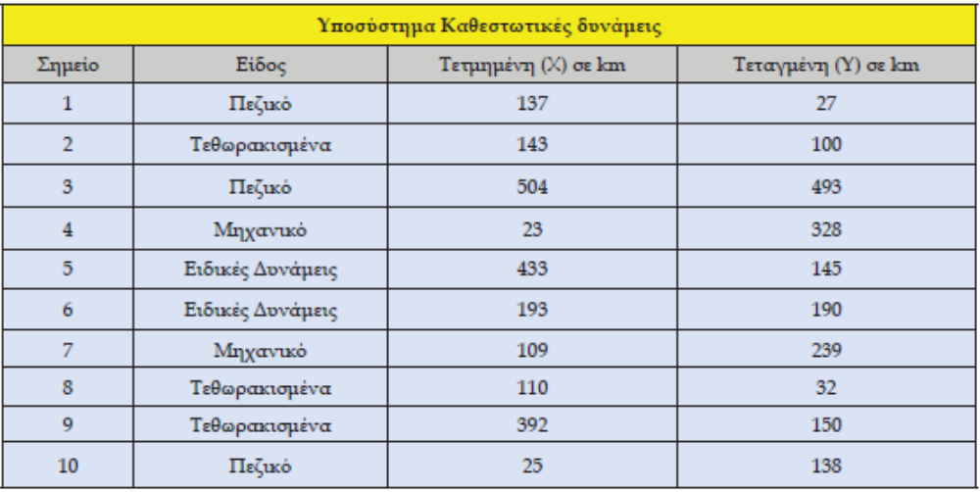
Παράδειγμα Σταθμισμένου Κέντρο Βάρους (σημειακής πληροφορίας)
Υποθέτουμε ότι για τα προηγούμενα σημεία, ο αναλυτής γνωρίζει το είδος των μονάδων που μετέχουν στο Υποσύστημα:

Slide 23
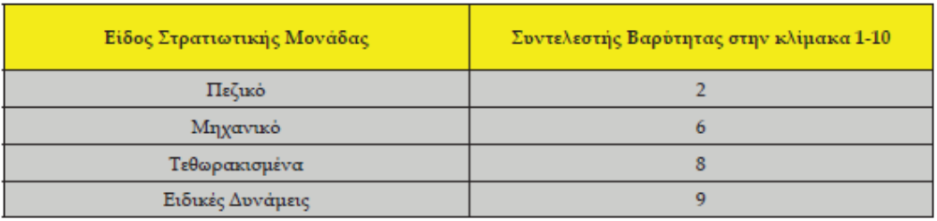
Παράδειγμα Σταθμισμένου Κέντρο Βάρους (σημειακής πληροφορίας)
Ο αναλυτής ορίζει κλίμακα από 1-10, για την απόδοση συντελεστών βαρύτητας των στρατιωτικών μονάδων, βάσει της εμπειρίας και της κρίσης του και βαθμολογεί κάθε μονάδα βάση της σημαντικότητας που θεωρεί ότι έχει για τον Πυλώνα Άμυνας & Ασφάλειας.

Slide 24
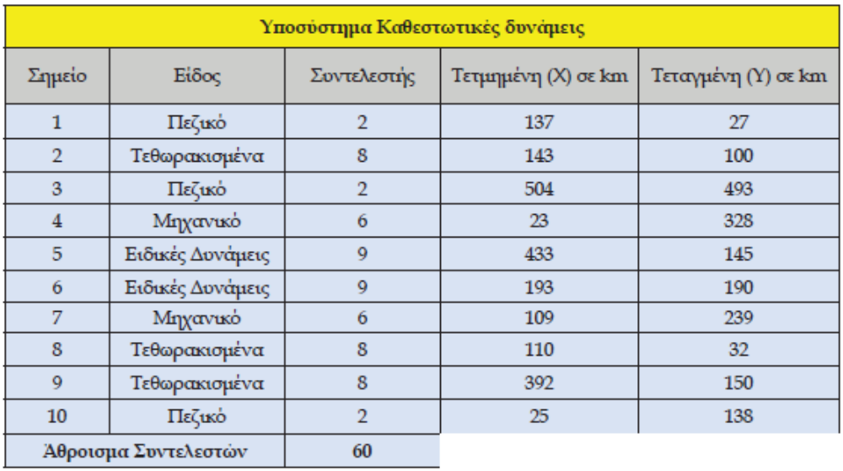
Παράδειγμα Σταθμισμένου Κέντρο Βάρους (σημειακής πληροφορίας)
Συγκεντρωτικά έχουμε:

Slide 25
Παράδειγμα Σταθμισμένου Κέντρο Βάρους (σημειακής πληροφορίας)
Για τον υπολογισμό του Σταθμισμένου Κέντρου Βάρους του Υποσυστήματος «Καθεστωτικές Δυνάμεις», προσθέτουμε το γινόμενο των τετμημένων και τεταγμένων των σημείων, με τους αντίστοιχους Συντελεστές τους και τις
διαιρούμε με το άθροισμα των Συντελεστών, στην περίπτωση μας εξήντα (60).

Slide 26
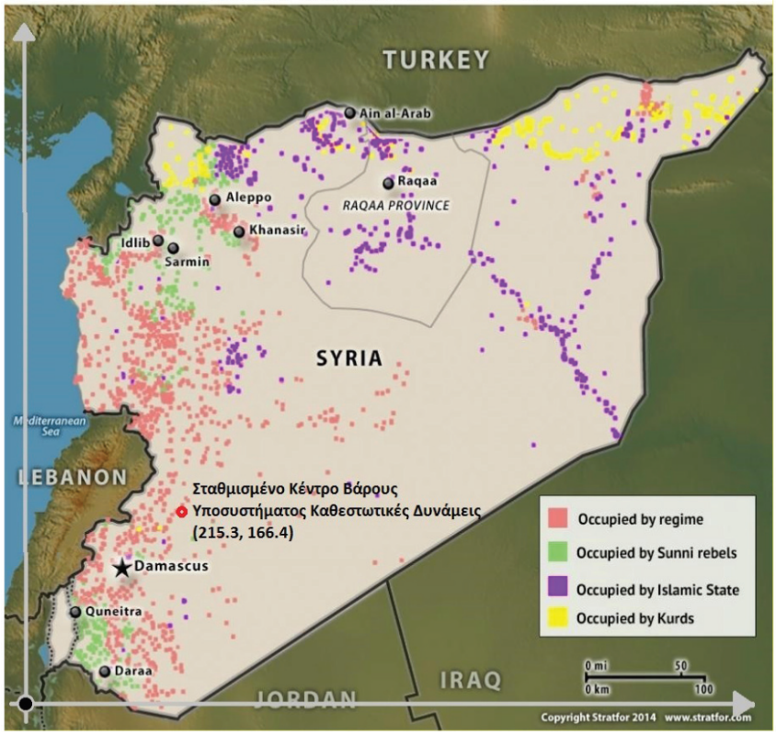
Παράδειγμα Σταθμισμένου Κέντρο Βάρους (σημειακής πληροφορίας)
Επομένως, το Σταθμισμένο Κέντρο Βάρους του Υποσυστήματος «Καθεστωτικές Δυνάμεις» είναι το (215.3, 166.4), έναντι του Κέντρου Βάρους που βρήκαμε στην αρχή (206.9, 184.2), είναι μετατοπισμένο πιο κοντά στην Δαμασκό, που είναι και το πραγματολογικό Κέντρο Βάρους.

Slide 27
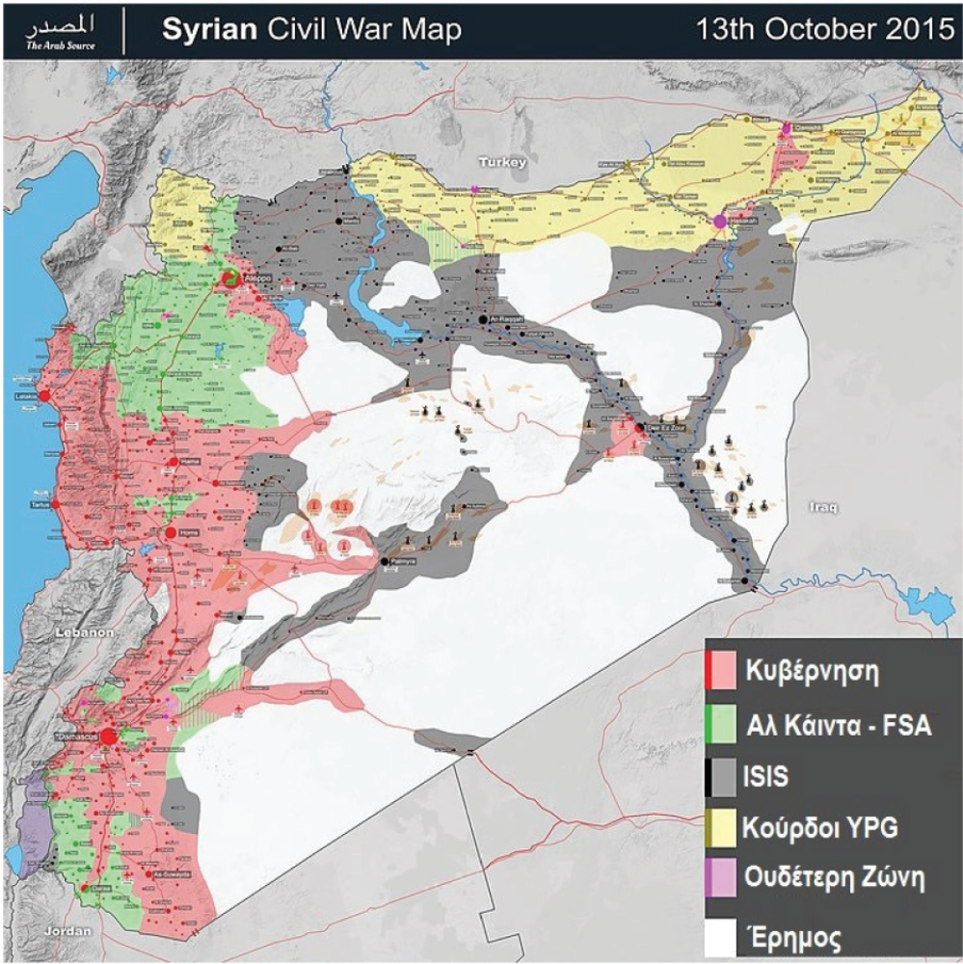
Χάρτης με χωρική πληροφορία κάλυψης επιφανείας

Slide 28
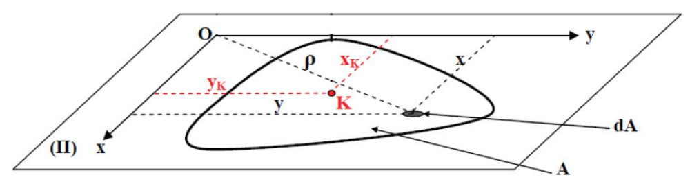
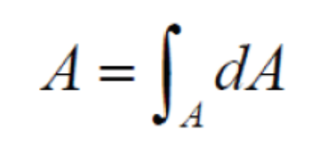
Χάρτης με χωρική πληροφορία κάλυψης επιφανείας
Γενικά, για μια επίπεδη επιφάνεια (Α), η οποία αποτελεί μέρος ενός συνολικού επιπέδου (Π), σε ένα σύστημα αξόνων Χ,Υ
Θεωρούμε ότι υποδιαιρείται σε άπειρες στοιχειώδεις επιφάνειες dA και η συνολική έκταση της δίνεται από τον τύπο:

Slide 29
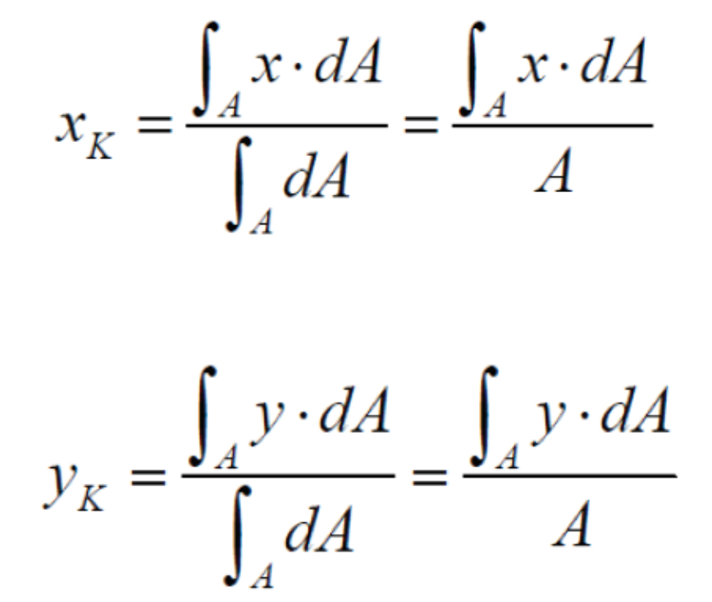
Χάρτης με χωρική πληροφορία κάλυψης επιφανείας
Τότε, οι συντεταγμένες του κέντρου βάρους της επιφανείας (Α) δίνονται από τους τύπους:

Slide 30
Αριθμοδείκτες Ισχύος

Slide 31
Αριθμοδείκτες Ισχύος (Γεωπολιτικοί Δείκτες)
Ορισμός: Γεωπολιτικός δείκτης είναι αυτός ο οποίος ορίζει την τιμή του μετρουμένου ενδοσυστημικού μεγέθους κατά μία συγκεκριμένη χρονική στιγμή.
Ένα σύνολο αριθμοδεικτών με κοινά χαρακτηριστικά μπορεί να ομαδοποιηθεί σε κάθε έναν από τους τέσσερις πυλώνες ασκήσεως επιρροής ισχύος:
Άμυνα & Ασφάλεια
Οικονομία
Πολιτική
Πολιτισμός & Πληροφορία
Αναλύοντας τις επιδόσεις των γεωπολιτικών δεικτών (αριθμοδεικτών) για κάθε έναν από τους Πυλώνες που συναποτελούν ένα Υποσύστημα, μπορούμε να βγάλουμε ποσοτικά συμπεράσματα για το ίδιο το Σύστημα.

Slide 32
Μοντελοποίηση υπολογισμού Συνολικής Επίδοσης Συστήματος

Slide 33
Τάση Ανακατανομής Ισχύος Πυλώνα

Slide 34
Υπολογισμός Τάσεως Ανακατανομής Ισχύος Πυλώνα
Ο υπολογισμός Επιδόσεως Ισχύος για ένα Πυλώνα ενός Υποσυστήματος, συνεπάγεται την συνόψιση, σε μία τελική τιμή ενός σύνθετου δείκτη, των τιμών των επιμέρους δεικτών που χαρακτηρίζουν/περιγράφουν τον Πυλώνα, κατά τρόπο τέτοιο που να ενσωματώνει τα ιδιαίτερα ενδογενή χαρακτηριστικά του κάθε επιμέρους δείκτη, να αναδεικνύει τις σχέσεις μεταξύ των επιμέρους δεικτών και εάν είναι δυνατόν να αποφεύγει την επικάλυψη πληροφορίας, καθώς πολλοί σύνθετοι δείκτες παρέχουν παραπλήσια ή παρεμφερή πληροφορία.
Ένα από τα βασικά προβλήματα που ανακύπτουν είναι η αδυναμία συνοψίσεως των επιμέρους δεικτών, λόγω του διαφορετικού τρόπου που παρουσιάζει την πληροφορία.
Η μέθοδος με την οποία φέρνουμε τα δεδομένα μας σε μια κοινή βάση καλείται «Κανονικοποίηση» και είναι μια διαδικασία μετασχηματισμού δεδομένων.

Slide 35
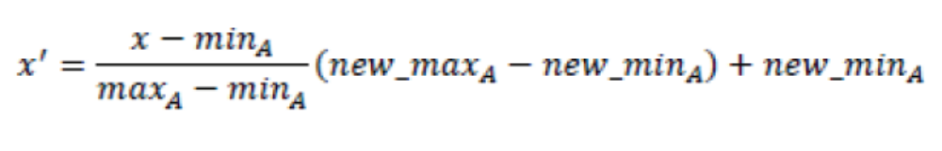
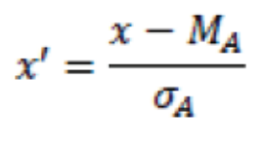
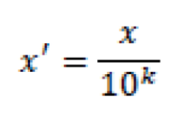
Κανονικοποιηση
Κατά την διαδικασία μετασχηματισμού δεδομένων, οι υπάρχουσες αριθμητικές τιμές αντικαθίστανται με άλλες, «καταλληλότερες», ώστε οι αριθμοδείκτες να καταστούν συγκρίσιμοι. Στην διεθνή βιβλιογραφία, υπάρχει πληθώρα μεθοδολογιών, με τις πιο διαδεδομένες να είναι οι εξής:
Κανονικοποίηση ελάχιστου-μέγιστου
Κανονικοποίηση Z-score
Κανονικοποίηση Δεκαδικής Κλιμάκωσης

Slide 36
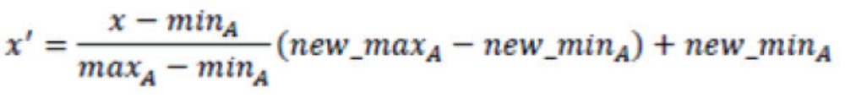
Παράδειγμα Κανονικοποίησης Ελαχίστου - Μεγίστου
Έστω ότι η μέθοδος κανονικοποίησης που επέλεξε ο αναλυτής για την συγκεκριμένη μελέτη περιπτώσεως είναι η Κανονικοίηση Ελαχίστου-Μεγίστου. Η μεθοδολογία βασίζεται στον παρακάτω τύπο:
Όπου:
• minA: Η ελάχιστη τιμή από το σύνολο δεδομένων του συστήματος για έναν δείκτη
• maxA: Η μέγιστη τιμή από το σύνολο δεδομένων του συστήματος για έναν δείκτη
• new_minA: Η νέα ελάχιστη τιμή στο διάστημα που αποφασίζει ο αναλυτής
• new_maxA: Η νέα μέγιστη τιμή στο διάστημα που αποφασίζει ο αναλυτής

Slide 37
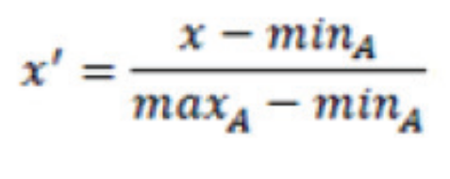
Παράδειγμα Κανονικοποίησης Ελαχίστου - Μεγίστου
Καθώς το ζητούμενο είναι να εξάγουμε συμπεράσματα για το Σύστημα στο σύνολο του, η μέγιστη και ελάχιστη τιμή για κάθε έναν δείκτη θα ληφθεί από το σύνολο των δεδομένων του Συστήματος.
Με αυτό τον τρόπο εξετάζουμε το Σύστημα σφαιρικώς, καθιστώντας όλα τα δεδομένα των Υποσυστημάτων συγκρίσιμα μεταξύ τους.
Το εύρος τιμών που επιλέγει να εργαστεί ο αναλυτής στην συγκεκριμένη περίπτωση, είναι το διάστημα [0,1]. Επομένως γνωρίζουμε:
• new_minA = 0
• new_maxA = 1
Έτσι ο τύπος της κανονικοποίησης Ελαχίστου-Μεγίστου απλοποιείται σημαντικά:

Slide 38
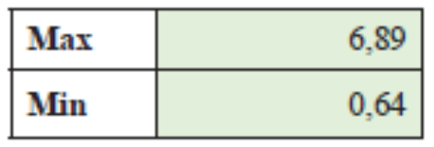
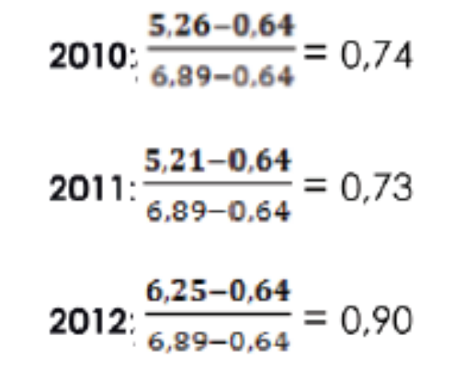
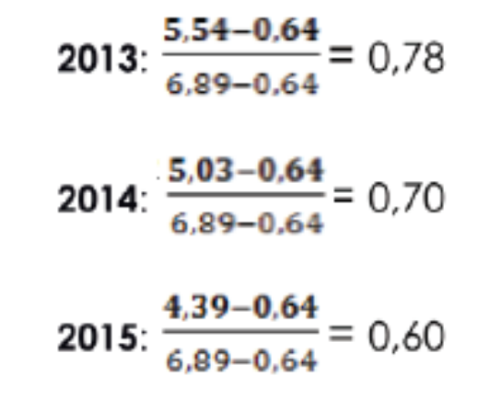
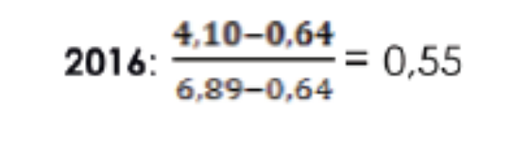
Παράδειγμα Κανονικοποίησης Ελαχίστου - Μεγίστου
Για το σύνολο των δεδομένων του Συστήματος και τον δείκτη Military expenditure (% of GDP), έχουμε:
Από την επίλυση του απλοποιημένου τύπου έχουμε:

Slide 39
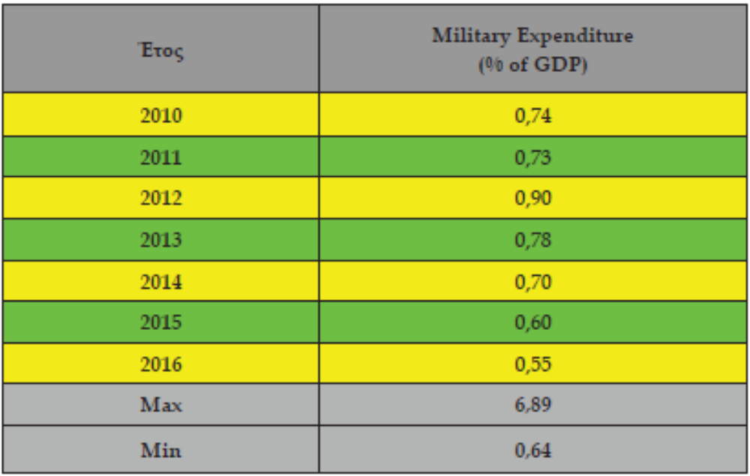
Παράδειγμα Κανονικοποίησης Ελαχίστου - Μεγίστου
Επομένως τα μετασχηματισμένα δεδομένα για τον δείκτη Military expenditure (% of GDP) διαμορφώνονται ως εξής:

Slide 40
Υπολογισμός Τάσεως Ανακατανομής Ισχύος Πυλώνα
Ο υπολογισμός της Επιδόσεως Ισχύος μπορεί να γίνει με την πρόσθεση κατ’ έτος των επιμέρους μετασχηματισμένων τιμών των δεικτών, που χαρακτηρίζουν τον εκάστοτε Πυλώνα.
Η απλουστευμένη όμως αυτή πράξη, θεωρεί δεδομένο ότι κάθε δείκτης συνεισφέρει ισάξια στην περιγραφή του Πυλώνα, κάτι που στην πραγματικότητα δεν είναι αληθές.
Για τον λόγο αυτό ενδεδειγμένη μέθοδος για τον υπολογισμό, προτείνεται η πρόσθεση των επιμέρους δεικτών, με συντελεστές βαρύτητας.
Σύμφωνα με την εμπειρία και την κρίση του, ο αναλυτής αποδίδει συντελεστές βαρύτητας σε κάθε έναν από τους δείκτες που συμμετέχουν στον Πυλώνα, έτσι ώστε να προσδώσει σημαντικότητα σε εκείνους τους δείκτες που θεωρεί κρίσιμους.
Με αυτόν τον τρόπο οι μεταβολές των δεικτών με τον μεγαλύτερο συντελεστή βαρύτητας θα επηρεάζουν σε μεγαλύτερο βαθμό την Επίδοση Ισχύος του Πυλώνα.

Slide 41
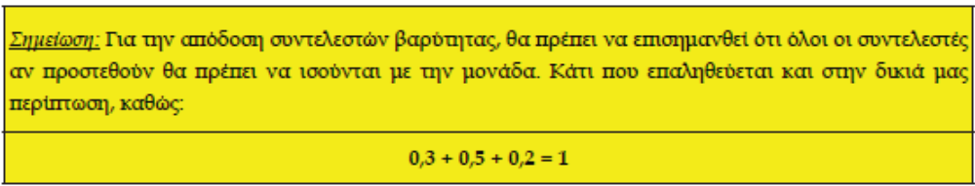
Παράδειγμα υπολογισμού Τάσεως Ανακατανομής Ισχύος Πυλώνα
Για την συγκεκριμένη περίπτωση ο αναλυτής αποφασίζει, ότι στην ενιαία επίδοση του πυλώνα ο κάθε δείκτης συμμετέχει με την ακόλουθη βαρύτητα:
Military Expenditure (% of GDP) – 30% ή 0,3
Armed Forces Personnel (Total) – 50% ή 0,5
Arms Imports (SIPRI trend indicator values) – 20% ή 0,2
Επομένως η Επίδοση Ισχύος του πυλώνα Άμυνας & Ασφάλειας για το έτος 2010, είναι:
2010 = 0,3*0,74m.e.+0,5*0,99a.f.p.+0,2*0,69a.i. = 0,86
Ομοίως και για τα υπόλοιπα έτη:
2011 = 0,3*0,73m.e.+0,5*1,00a.f.p.+0,2*0,48a.i. = 0,82
2012 = 0,3*0,90m.e.+0,5*1,00a.f.p.+0,2*0,74a.i. = 0,92
2013 = 0,3*0,78m.e.+0,5*0,40a.f.p.+0,2*0,92a.i. = 0,62
2014 = 0,3*0,70m.e.+0,5*0,40a.f.p.+0,2*0,93a.i. = 0,60
2015 = 0,3*0,60m.e.+0,5*0,40a.f.p.+0,2*0,90a.i. = 0,56
2016 = 0,3*0,55m.e.+0,5*0,68a.f.p.+0,2*0,87a.i. = 0,68

Slide 42
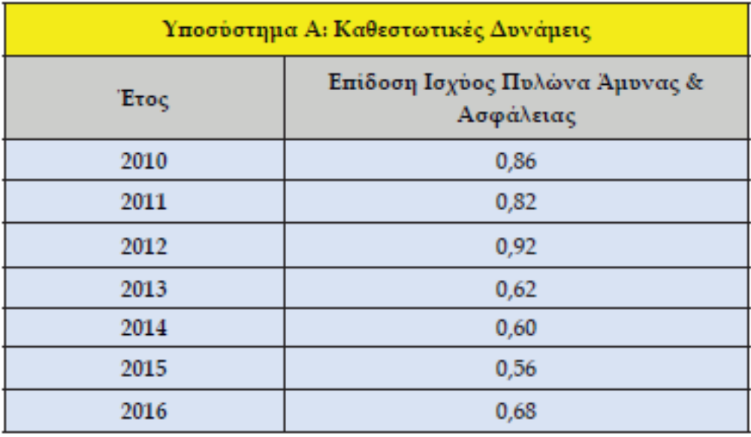
Παράδειγμα υπολογισμού Τάσεως Ανακατανομής Ισχύος Πυλώνα
Από τους παραπάνω υπολογισμούς καταρτίζεται ο Πίνακας με την Επίδοση Ισχύος του πυλώνα Άμυνας & Ασφάλειας για το Υποσύστημα «Καθεστωτικές Δυνάμεις».

Slide 43
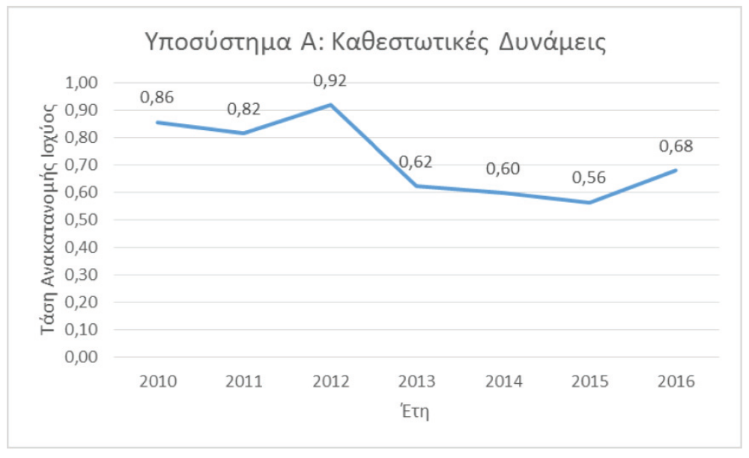
Παράδειγμα υπολογισμού Τάσεως Ανακατανομής Ισχύος Πυλώνα
Αναπαριστούμε τις τιμές σε διάγραμμα, ώστε να γίνει πιο κατανοητή η ιστορική εξέλιξη

Slide 44
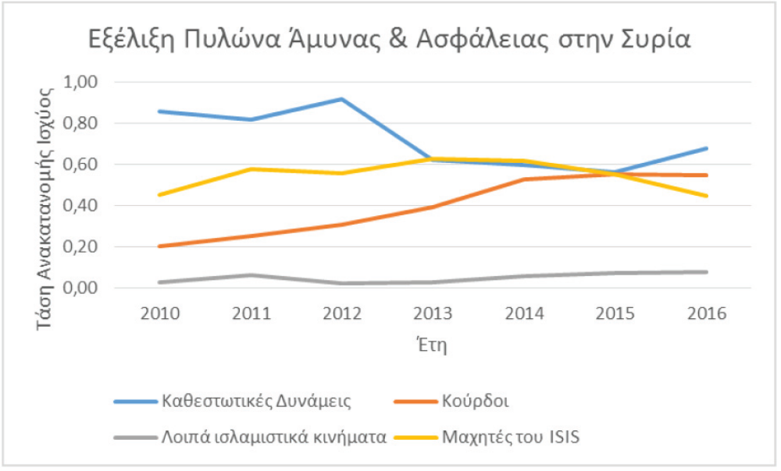
Παράδειγμα υπολογισμού Τάσεως Ανακατανομής Ισχύος Πυλώνα
Αν κάνουμε την ίδια διαδικασία και για τα υπόλοιπα Υποσυστήματα του Συστήματος της Συρίας και τα τοποθετήσουμε σε ένα ενιαίο γράφημα, μπορούμε να αποκτήσουμε εικόνα για την εξέλιξη του Πυλώνα:

Slide 45
Τάση Ανακατανομής Ισχύος Υποσυστήματος

Slide 46
Υπολογισμός Συνολικής Επιδόσεως Ισχύος Υποσυστήματος
Αφού έχουν υπολογισθεί όλες οι Επιδόσεις Ισχύος των τεσσάρων Πυλώνων που χαρακτηρίζουν ένα Υποσύστημα, θα πρέπει όλες αυτές οι επιδόσεις να διαμορφώσουν την συνολική επίδοση ισχύος του Υποσυστήματος.
Για την σύνθεση λοιπόν των Επιδόσεων Ισχύος των επιμέρους Πυλώνων σε μια συνολική επίδοση Υποσυστήματος, προτείνεται η πρόσθεση των Επιδόσεων Ισχύος των επιμέρους Πυλώνων, με συντελεστές βαρύτητας.
Σύμφωνα με την εμπειρία και την κρίση του, ο αναλυτής αποδίδει συντελεστές βαρύτητας στην Επίδοση Ισχύος ενός εκάστου Πυλώνος του Υποσυστήματος, έτσι ώστε να προσδώσει βαρύτητα σε εκείνους που θεωρεί κρίσιμους.

Slide 47
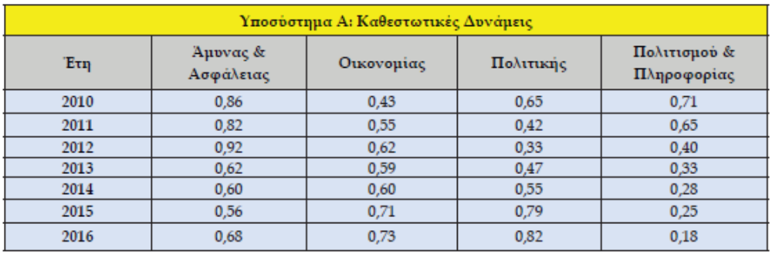
Παράδειγμα υπολογισμού Συνολικής Επιδόσεως Ισχύος Υποσυστήματος
Έχουμε τις παρακάτω Τάσεις Ανακατανομής Ισχύος Πυλώνων για το Υποσύστημα «Καθεστωτικές Δυνάμεις»
Ο αναλυτής επιλέγει, ότι στην συνολική επίδοση του Υποσυστήματος, ο κάθε Πυλώνας συμμετέχει με την ακόλουθη βαρύτητα:
Άμυνας & Ασφάλειας – 40% ή 0,4
Οικονομίας – 30% ή 0,3
Πολιτικής – 20% ή 0,2
Πολιτισμού & Πληροφορίας – 10% ή 0,1

Slide 48
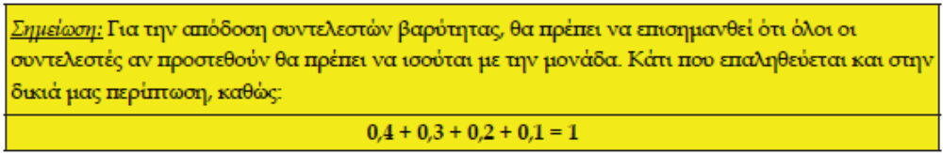
Παράδειγμα υπολογισμού Συνολικής Επιδόσεως Ισχύος Υποσυστήματος
Επομένως η συνολική επίδοση ισχύος του Υποσυστήματος Α: Καθεστωτικές Δυνάμεις, για το έτος 2010, είναι:
2010 = 0,4*0,86+0,3*0,43+0,2*0,65+0,1*0,71 = 0,67
Ομοίως και για τα υπόλοιπα έτη:
2011 = 0,4*0,82+0,3*0,55+0,2*0,42+0,1*0,65 = 0,64
2012 = 0,4*0,92+0,3*0,62+0,2*0,33+0,1*0,40 = 0,66
2013 = 0,4*0,62+0,3*0,59+0,2*0,47+0,1*0,33 = 0,55
2014 = 0,4*0,60+0,3*0,60+0,2*0,55+0,1*0,28 = 0,56
2015 = 0,4*0,56+0,3*0,71+0,2*0,79+0,1*0,25 = 0,62
2016 = 0,4*0,68+0,3*0,73+0,2*0,82+0,1*0,18 = 0,67

Slide 49
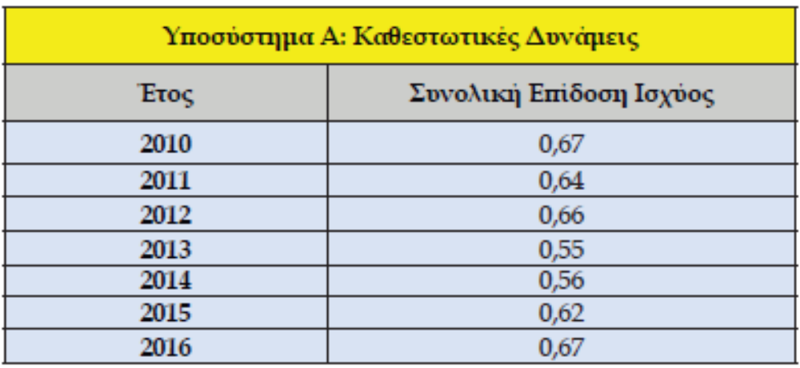
Παράδειγμα υπολογισμού Συνολικής Επιδόσεως Ισχύος Υποσυστήματος
Από τους παραπάνω υπολογισμούς καταρτίζεται ο Πίνακας με την συνολική επίδοση ισχύος για το Υποσύστημα «Καθεστωτικές Δυνάμεις».

Slide 50
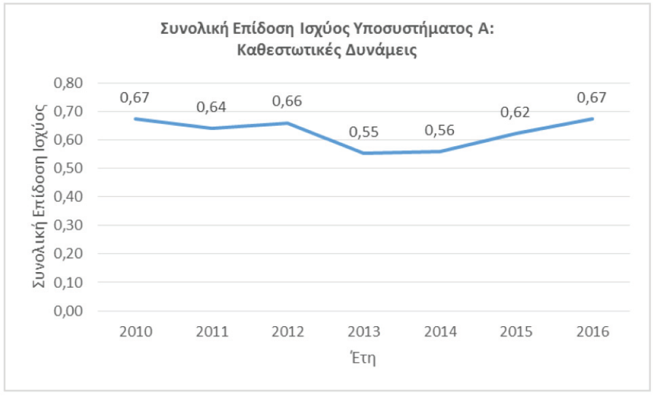
Παράδειγμα υπολογισμού Συνολικής Επιδόσεως Ισχύος Υποσυστήματος
Αναπαριστούμε τις τιμές σε διάγραμμα, ώστε να γίνει πιο κατανοητή η ιστορική εξέλιξη

Slide 51
Πρόβλεψη

Slide 52
Πρόβλεψη Ανακατανομής Ισχύος στο Σύστημα
Διεθνώς έχει αναπτυχθεί ένας μεγάλος αριθμός μεθοδολογιών για την διενέργεια προβλέψεων, παρέχοντας στους αναλυτές πληθώρα εργαλείων ανάλυσης.
Στην συγκεκριμένη μελέτη ασχοληθήκαμε με δύο από τις πιο διαδεδομένες μεθόδους:
Χρονοσειρές
Μέθοδο Ελαχίστων Τετραγώνων

Slide 53
Χρονοσειρές
Οι χρονοσειρές μελετούν την εξάρτηση ενός μεγέθους σε μια χρονική στιγμή, από το ίδιο το μέγεθος σε παλαιότερες χρονικές στιγμές. Για την επιλογή της συγκεκριμένης μεθοδολογίας, είναι σημαντικό οι τιμές των δεικτών να παρουσιάζουν κάποιο μοτίβο (τυπολογία) σε παλαιότερες χρονικές περιόδους.
Οι τυπολογίες μπορεί να είναι:
Μορφές εξελίξεως Τάσεως (trend): με ανοδική ή καθοδική πορεία
Μορφές Περιοδικότητας (periodicity): με διακυμάνσεις που επαναλαμβάνονται περιοδικά
Ενδεικτικά κάποιες από τις μεθοδολογίες που είναι εφικτό να χρησιμοποιηθούν ανάλογα με την τυπολογία που παρουσιάζουν τα δεδομένα είναι:
Απλός ή Κινούμενος Μέσος (Moving Average)
Εκθετική Εξομάλυνση (Exponential Smoothing)
Παλινδρόμηση (Regression)
Μέθοδος Winter

Slide 54
Χρονοσειρές – Σταθμισμένος Κινούμενος Μέσος
Μια από τις μεθόδους που χρησιμοποιούνται ευρέως, είναι αυτή των Σταθμισμένων Κινούμενων Μέσων.
Η πρόβλεψη, η οποία βασίζεται σε συγκεκριμένο πλήθος παλαιότερων χρονικών περιόδων, ο πληθικός αριθμός των οποίων ορίζεται από τον αναλυτή.
Πιο συγκεκριμένα για την μεθοδολογία, αν ορίσουμε:
t: η παρούσα χρονική στιγμή
Ν: το πλήθος των περιόδων που έχει ορίσει ο αναλυτής για την διενέργεια της προβλέψεως
Π: η χρονική περίοδος για την οποία διενεργείται η πρόβλεψη
Α: οι τιμές που λαμβάνει ο δείκτης για μια συγκεκριμένη περίοδο
n: οι συντελεστές βαρύτητας που αποδίδει ο αναλυτής σε κάθε περίοδο
Τότε:

Slide 55
Χρονοσειρές – Σταθμισμένος Κινούμενος Μέσος
Η ονομασία της μεθόδου, περιέχει τον όρο «Κινούμενος» διότι οι περίοδοι που συμπεριλαμβάνονται στον υπολογισμό της προβλέψεως συνεχώς ανανεώνονται, ώστε ο τελικός αριθμός των περιόδων να παραμένει σταθερός.
Ένα από τα σημαντικότερα πλεονεκτήματα της είναι ότι δίνει την δυνατότητα στον αναλυτή να αποδώσει συντελεστές βαρύτητας στις παλαιότερες χρονικές περιόδους, επιτρέποντας έτσι την πολύ γρήγορη ενσωμάτωση νέων πληροφοριών.
Κατά την διενέργεια της προβλέψεως, ο αναλυτής αρχικά ορίζει:
1. τον χρονικό ορίζοντα για τον οποίο θα διενεργήσει τις προβλέψεις του
2. τον αριθμό των παλαιότερων περιόδων, επί των οποίων θα βασίσει την πρόβλεψη του
3. τους συντελεστές βαρύτητας σε κάθε μια από τις παλαιότερες περιόδους, ανάλογα με την σημαντικότητα που θέλει να προσδώσει σε μια εκάστη εξ αυτών.

Slide 56
Χρονοσειρές – Σταθμισμένος Κινούμενος Μέσος
Για το τον υπολογισμό της πρόβλεψης, προσθέτουμε τα γινόμενα των συντελεστών βαρύτητας με τις τιμές των αντίστοιχων παλαιότερων περιόδων και διαιρούμε με το πλήθος των παλαιότερων περιόδων.
Το σφάλμα της πρoβλέψης είναι άμεσα συνυφασμένο με το πλήθος των περιόδων που θα επιλέξει ο αναλυτής.
Γενικά ισχύει ότι, όσο μειώνεται το πλήθος, τόσο μειώνεται και το σφάλμα της προβλέψεως, αυξάνεται όμως η ευαισθησία σε τυχαίες διακυμάνσεις και ακραίες τιμές, που μπορεί να εμπεριέχονται στις τιμές των δεικτών.

Slide 57
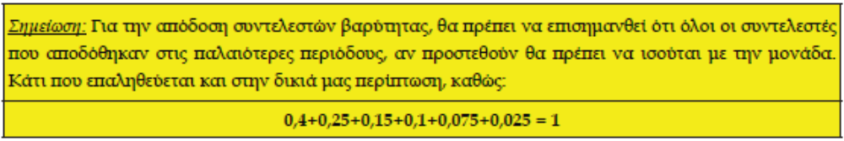
Παράδειγμα Χρονοσειρών – Σταθμισμένος Κινούμενος Μέσος
Ο αναλυτής θέλει να διενεργήσει μια πρόβλεψη με ορίζοντα το 2020, ενώ ορίζει τον αριθμό των παλαιότερων περιόδων που θα βασίσει την πρόβλεψη του σε έξι (6).
Έστω περίοδος Ν, η περίοδος που θέλουμε να διενεργήσουμε μια πρόβλεψη, τότε σύμφωνα με την εμπειρία του αναλυτή:
Συντελεστή 0,4 θα λάβει η περίοδος Ν-1
Συντελεστή 0,25 θα λάβει η περίοδος Ν-2
Συντελεστή 0,15 θα λάβει η περίοδος Ν-3
Συντελεστή 0,1 θα λάβει η περίοδος Ν-4
Συντελεστή 0,075 θα λάβει η περίοδος Ν-5
Συντελεστή 0,025 θα λάβει η περίοδος Ν-6

Slide 58
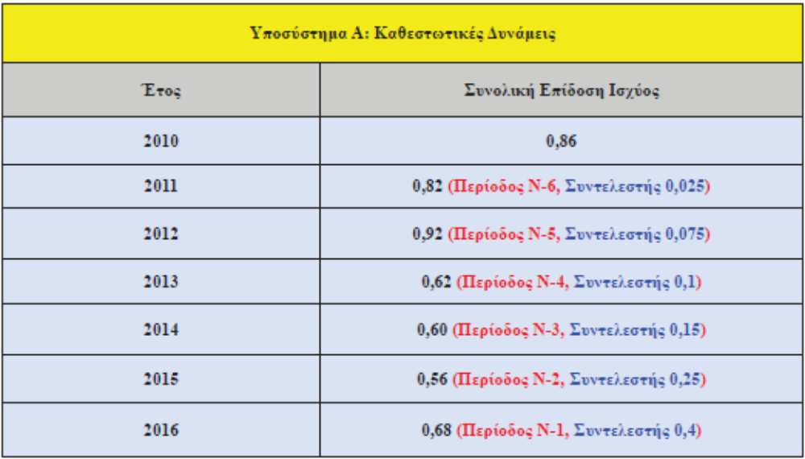
Παράδειγμα Χρονοσειρών – Σταθμισμένος Κινούμενος Μέσος
Για την Συνολική Επίδοση Ισχύος του Υποσυστήματος «Καθεστωτικές δυνάμεις» έχουμε επομένως, τα παρακάτω δεδομένα:

Slide 59
Παράδειγμα Χρονοσειρών – Σταθμισμένος Κινούμενος Μέσος
Για την περίοδο 2017, η πρόβλεψη θα βασιστεί στα έτη 2016, 2015, 2014, 2013, 2012, 2011 και σύμφωνα με τους συντελεστές βαρύτητας που έχει ορίσει ο αναλυτής, έχουμε:
Π2017=0,4*0,68+0,25*0,56+0,15*0,60+0,1*0,62+0,075*0,92+0,025*0,82= 0,65
Από την στιγμή που έχει υπολογιστεί η τιμή για την περίοδο 2017, ο αναλυτής μπορεί να την χρησιμοποιήσει για να διενεργήσει πρόβλεψη για το 2018:
Π2018 = 0,4*0,65+0,25*0,68+0,15*0,56+0,1*0,60+0,075*0,62+0,025*0,92= 0,64
Π2019 = 0,4*0,64+0,25*0,65+0,15*0,68+0,1*0,56+0,075*0,60+0,025*0,62= 0,64
Π2020 = 0,4*0,64+0,25*0,64+0,15*0,65+0,1*0,68+0,075*0,56+0,025*0,60= 0,64

Slide 60
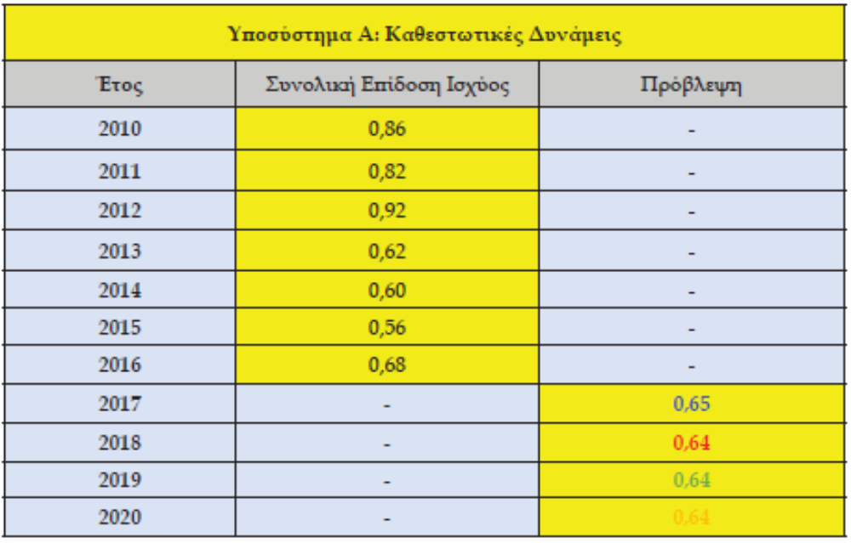
Παράδειγμα Χρονοσειρών – Σταθμισμένος Κινούμενος Μέσος
Έτσι οδηγούμαστε στον παρακάτω Πίνακα με τις προβλέψεις για την συνολική επίδοση ισχύος του Υποσυστήματος «Καθεστωτικές Δυνάμεις»

Slide 61
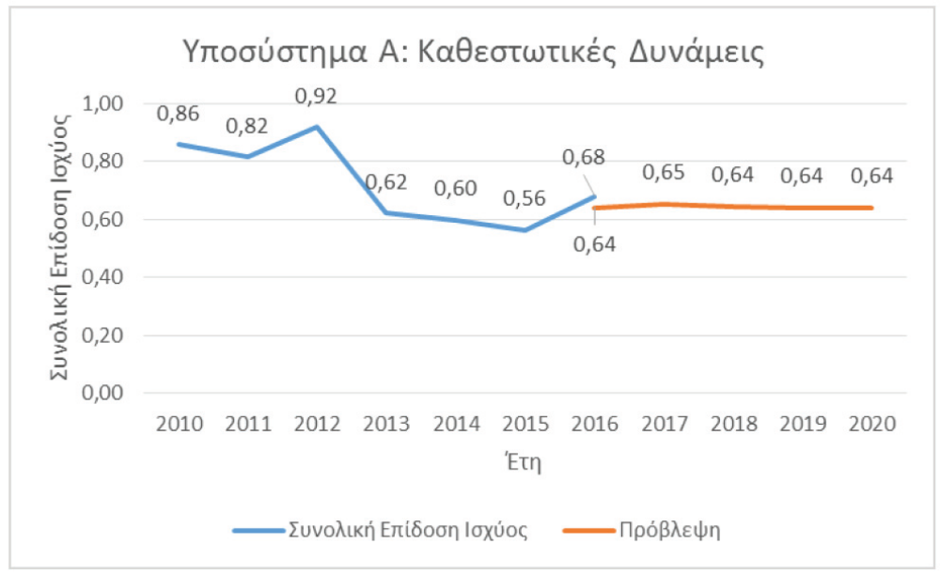
Παράδειγμα Χρονοσειρών – Σταθμισμένος Κινούμενος Μέσος
Τοποθετώντας τα δεδομένα σε ένα ενιαίο γράφημα, έχουμε:

Slide 62
Χρονοσειρές – Μέθοδος Ελαχίστων Τετραγώνων
Η μέθοδος Ελαχίστων Τετραγώνων χρησιμοποιείται όταν θέλουμε να συσχετίσουμε/περιγράψουμε δύο μεταβλητές, χρησιμοποιώντας μια θεωρητική εξίσωση. Η εξίσωση αυτή μπορεί να έχει διάφορες μορφές,
όπως γραμμική, παραβολική, εκθετική, κλπ.
Στα πλαίσια της συγκεκριμένης μελέτης θα ασχοληθούμε με γραμμικές εξισώσεις, οι οποίες έχουν την μορφή Υ=aΧ+β και όπου:
- Χ,Υ: οι δύο μεταβλητές
- α: η κλίση της ευθείας
- β: σταθερά

Slide 63
Χρονοσειρές – Μέθοδος Ελαχίστων Τετραγώνων
Σκοπός της μεθόδου είναι να προσδιοριστούν κατά τρόπο βέλτιστο οι παράμετροι (α) και (β), έτσι ώστε να περιγράφονται σε ικανοποιητικό βαθμό τα δεδομένα μας.
Ο τρόπος που επιτυγχάνεται το παραπάνω είναι μέσω της ελαχιστοποίησης του αθροίσματος των τετραγώνων των αποκλίσεων, μεταξύ των πραγματικών δεδομένων και των αντίστοιχων που αναπαρίστανται πάνω στην ευθεία ή αλλιώς του σφάλματος μεταξύ της πραγματικής και της υπολογιζόμενης από την ευθεία, τιμής.

Slide 64
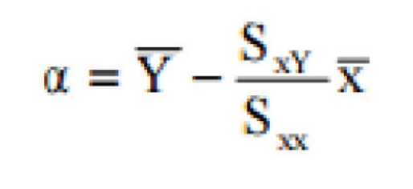
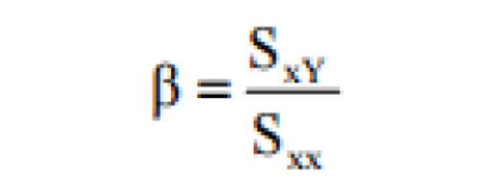


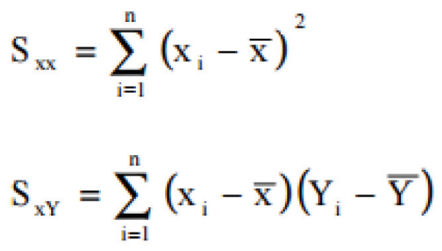
Χρονοσειρές – Μέθοδος Ελαχίστων Τετραγώνων
Συνεπώς οι τιμές α, β υπολογίζονται από τους παρακάτω τύπους:
Όπου:
: ο μέσος όρος της μεταβλητής Χ
: ο μέσος όρος της μεταβλητής Υ

Slide 65
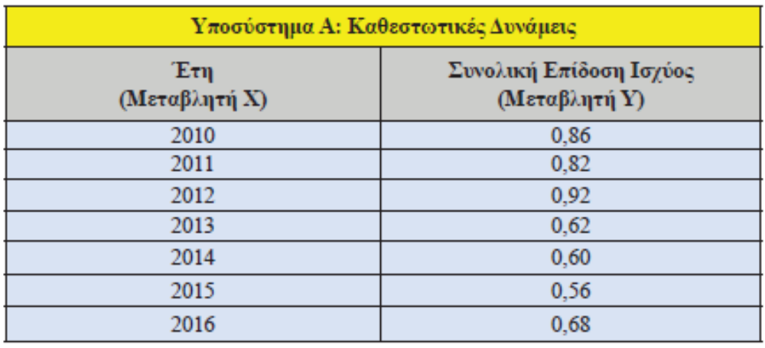
Παράδειγμα Χρονοσειρων – Μέθοδος Ελαχίστων Τετραγώνων
Θέτουμε όπου Χ: τα έτη που αναφέρονται οι επιδόσεις και Υ: τις επιδόσεις του αριθμοδείκτη. Επομένως, για την Συνολική Επίδοση Ισχύος του Υποσυστήματος «Καθεστωτικές Δυνάμεις», έχουμε:

Slide 66
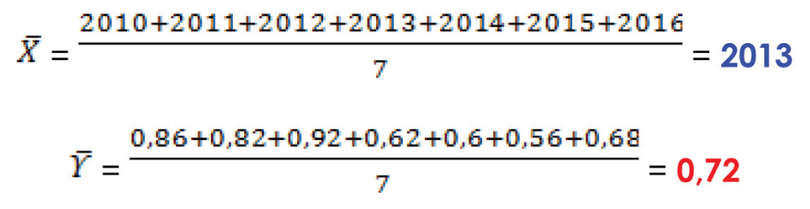
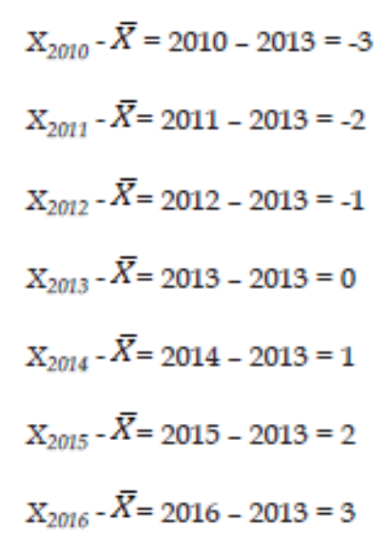
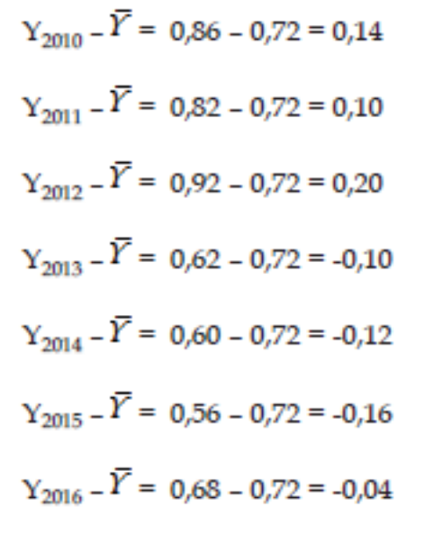
Παράδειγμα Χρονοσειρων – Μέθοδος Ελαχίστων Τετραγώνων
Στην συνέχεια υπολογίζουμε την μέση τιμή για κάθε μία από τις μεταβλητές Χ και Υ.
Αφαιρούμε την μέση τιμή, από κάθε μία από τις τιμές της μεταβλητής Χ και Υ.
Για την μεταβλητή Χ: Για την μεταβλητή Υ:

Slide 67
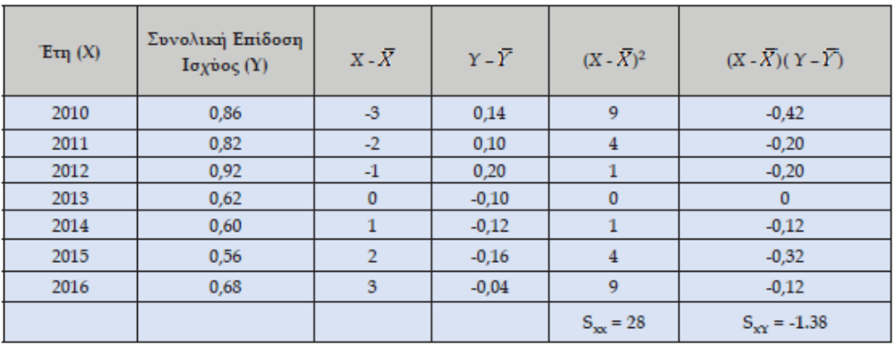
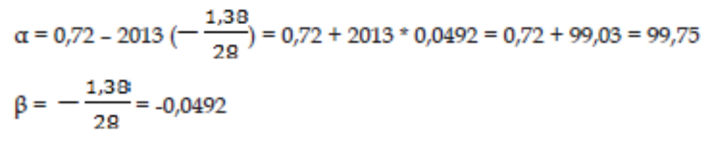
Παράδειγμα Χρονοσειρων – Μέθοδος Ελαχίστων Τετραγώνων
Από μαθηματικούς υπολογισμούς όλων των παραπάνω, παίρνουμε τον ακόλουθο πίνακα:
Γνωρίζοντας πλέον τα Sxx και SxY μπορούμε να υπολογίσουμε τα α,β της ευθείας που περιγράφει τα δεδομένα:

Slide 68
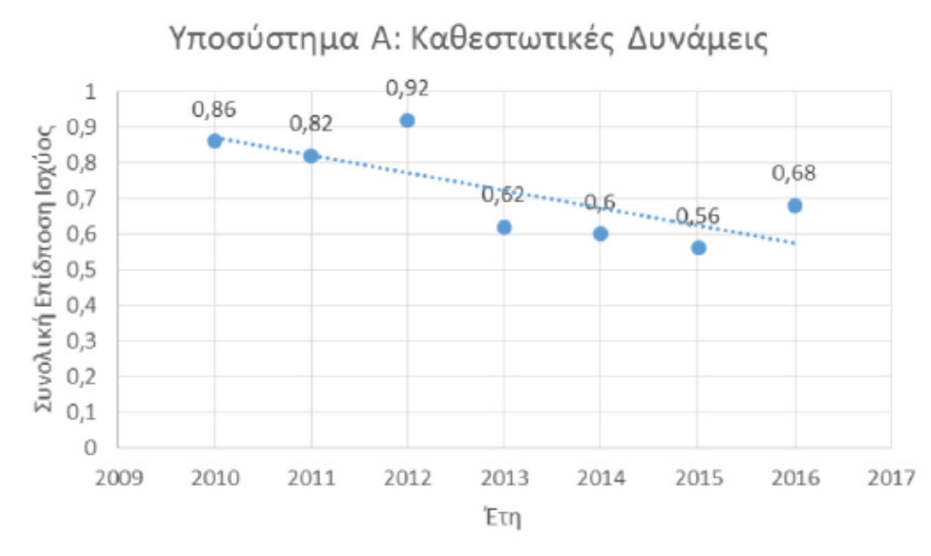
Παράδειγμα Χρονοσειρων – Μέθοδος Ελαχίστων Τετραγώνων
Επομένως η ευθεία που περιγράφει τα δεδομένα μας είναι η Y = -0,0492*Χ + 99,75 και παρουσιάζεται στο παρακάτω γράφημα:
Για να διενεργήσουμε μια πρόβλεψη βάζουμε στην μεταβλητή Χ, τις τιμές 2017 ή 2018:
2017: Υ = -0,0492 * 2017 + 99,75 = -99,2364 + 99,75 = 0,5136
2018: Υ = -0,0492 * 2018 + 99,75 = -99,2856 + 99,75 = 0,4644

Slide 69
Συνολική Επίδοση Ισχύος Συστήματος

Slide 70
Συνολικής Επιδόσεως Ισχύος Συστήματος
Από τα νούμερα που προέκυψαν τόσο από την ανάλυση των δεδομένων, όσο και από την διενέργεια προβλέψεων για τις Συνολικές Επιδόσεις Ισχύος των Υποσυστημάτων, αποκτάμε μια σφαιρική εικόνα για το Γεωγραφικό Σύστημα που εντοπίζεται στο πλαίσιο του δοθέντος Γεωπολιτικού
Συμπλόκου.
Κάθε Υποσύστημα όμως αλληλοεπιδρά με τα υπόλοιπα, στο πλαίσιο του Συστήματος, βάσει συγκεκριμένων συμφερόντων. Για τον λόγο αυτό προβαίνουμε σε μια παραδοχή, με σκοπό την απλούστευση του υπολογιστικού μοντέλου, καθώς και τον ταχύτερο υπολογισμό – εξαγωγής πληροφορίας.
Τα Υποσυστήματα μπορούν να ομαδοποιηθούν σε κατηγορίες.
Για τις κατηγορίες αυτές, οι επιδόσεις των υποσυστημάτων είτε μπορεί να προστίθενται, είτε να συμμετέχουν με ένα ποσοστό, το οποίο ορίζει ο αναλυτής βάσει της κρίσης και της εμπειρίας του.

Slide 71
Ομαδοποίηση Υποσυστημάτων κατά συγκενή συμφέροντα
Για το συγκεκριμένο παράδειγμα, τα επιμέρους συμφέρονται ομαδοποιούνται σε δύο βασικές κατηγορίες:
Η 1η κατηγορία συμφερόντων είναι αυτή που αντιπροσωπεύει πλήρως τις επιδιώξεις της Κεντρικής Συριακής κυβερνήσεως Άσαντ και εφεξής θα ονομάζεται «Φιλοκυβερνητικά Συμφέροντα».
Η 2η κατηγορία αντιπροσωπεύει τις επιδιώξεις των αντιφρονούντων, είναι αντίθετη και εφεξής θα ονομάζεται «Αντικυβερνητικά Συμφέροντα».
Το Υποσύστημα Κυβερνητικές Δυνάμεις και Υποσύστημα «Κούρδοι» εμφανίζουν σύμπλευση συμφερόντων στην 1η κατηγορία, ενώ τα Υποσυστήματα «Λοιπά Ισλαμιστικά Κινήματα» και «Μαχητές του ISIS» στην 2η κατηγορία.

Slide 72
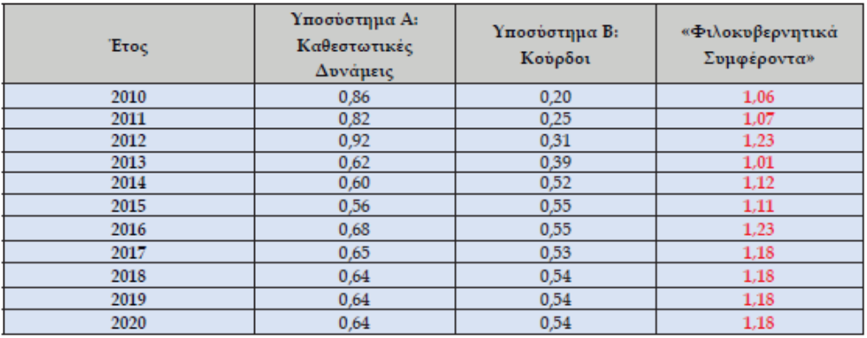
Ομαδοποίηση Υποσυστημάτων κατά συγκενή συμφέροντα
Με την άθροιση των επιμέρους ενιαίων επιδόσεων των Υποσυστημάτων σε επίπεδο Κατηγορίας Συμφερόντων, παίρνουμε τις αλγεβρικές τιμές κατ’ έτος για κάθε μια κατηγορία.

Slide 73

Ομαδοποίηση Υποσυστημάτων κατά συγκενή συμφέροντα
Με την άθροιση των επιμέρους ενιαίων επιδόσεων των Υποσυστημάτων σε επίπεδο Κατηγορίας Συμφερόντων, παίρνουμε τις αλγεβρικές τιμές κατ’ έτος για κάθε μια κατηγορία.

Slide 74

Ομαδοποίηση Υποσυστημάτων κατά συγγενή συμφέροντα
Αν τοποθετήσουμε τα αποτελέσματα σε ένα ενιαίο Γράφημα, μπορούμε να αποκτήσουμε μια σφαιρική εικόνα για το Σύστημα της Συρίας.

Slide 75
Ερωτήσεις;
Καθ. Μάζης Ιωάννης
Υπ. Δρ. Δήγκας Άγις-Γεώργιος
Εθνικό & Καποδιστριακό Πανεπιστήμιο Αθηνών
Σχολή Οικονομικών & Πολιτικών Επιστημών
Τμήμα Τουρκικών & Σύγχρονων Ασιατικών Σπουδών

